Slide 1
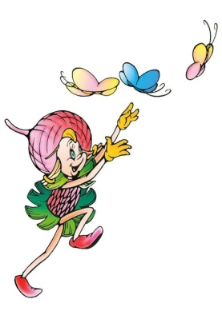
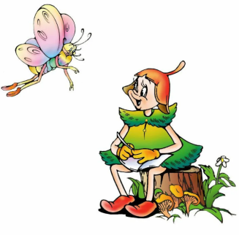
СЕРТИФИКАТ
выдан
_________________________________________________________
_________________________________________________________
участнику
регионального этапа Всероссийского конкурса
детского рисунка «Эколята – друзья и защитники Природы!»
Директор
СОГБУ ДО «Станция юннатов» Н.В. Коренькова
г. Смоленск
2022

